Slide 1

『수학』 76~77쪽
1
2
3
이번 시간에 배울 내용 알아보기
융합 연구소
12차시
자전거 여행을 떠나요

Slide 2


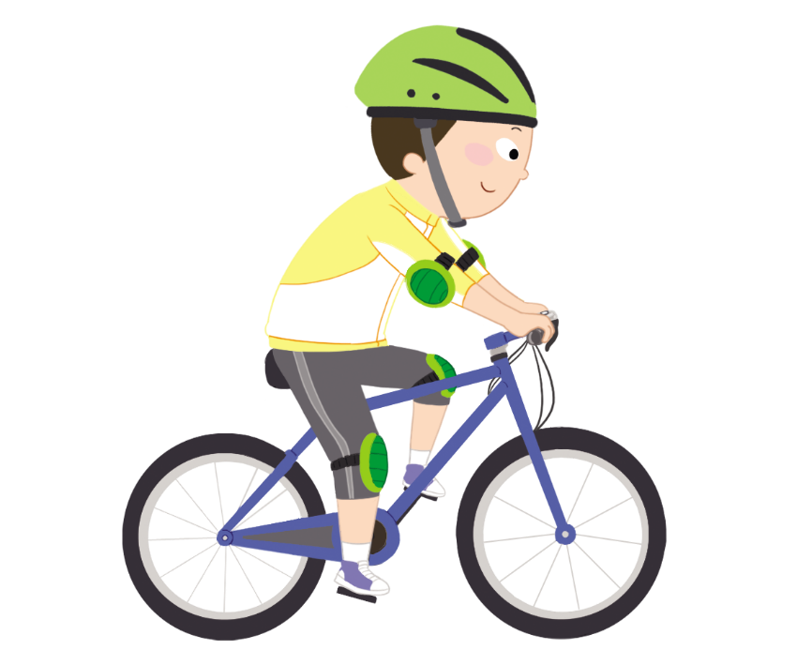
1
2
3
1
내가 가고 싶은 자전거 여행 경로를 생각해 봅시다.
오르막길은
짧은 거리라도
시간이 많이 걸려.
자전거 타기는 자신의 체력에 알맞게 운동의 힘과 양을 조절할 수 있어서 누구나 즐길 수 있는 운동입니다. 요즘에는 지역별로 자전거를 타고 여행을 할 수 있도록 지도를 제공하기도 합니다. 아래의 지도를 보고 나만의 여행 경로를 정해 볼까요?

Slide 3
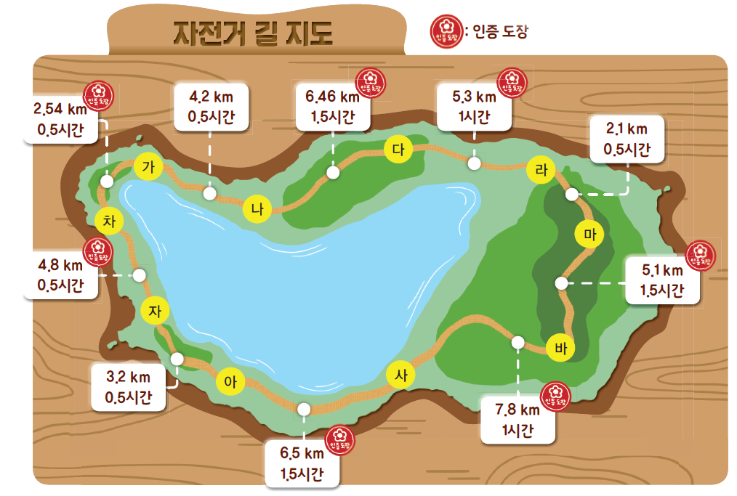
1
2
3
1
내가 가고 싶은 자전거 여행 경로를 생각해 봅시다.

Slide 5


1
2
3
자전거 길의 지도에는 무엇이 표시되어 있나요?
각 경로의 거리, 걸리는 시간, 인증 도장의 위치가 표시되어 있습니다.
거리와 시간이 어떻게 표시되어 있나요?
소수로 표시되어 있습니다. 거리는 ‘km’, 시간은 ‘시간’을 단위로 합니다.

Slide 6
1
2
3
시간이 가장 오래 걸리는 경로, 거리가 가장 짧은 경로 등을 찾아보세요.
시간이 가장 오래 걸리는 경로는 1.5시간이 걸리는 ‘나~다’, ‘마~ 바’, ‘사~아’입니다.
거리가 가장 짧은 경로는 2.1 km인 ‘라~마’입니다.

Slide 7
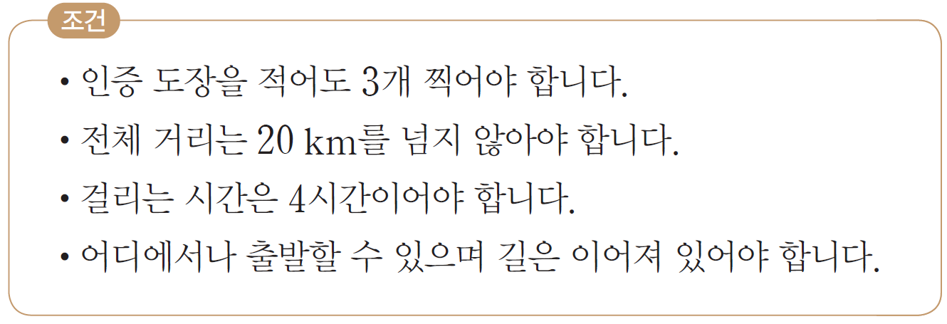
1
2
3
2
민혁이가 자전거 여행을 계획하고 있습니다. 다음 에 맞는 자전거 여행 경로를 찾아봅시다.
조건
구하려는 것은 무엇인가요?
조건에 맞는 자전거 여행 경로를 찾아야 합니다.

Slide 8
1
2
3
자전거 여행 경로를 찾을 때 생각해야 할 것은 무엇인가요?
인증 도장의 개수, 전체 거리, 걸리는 시간과 길에 대한 조건을 생각해야 합니다.

Slide 10

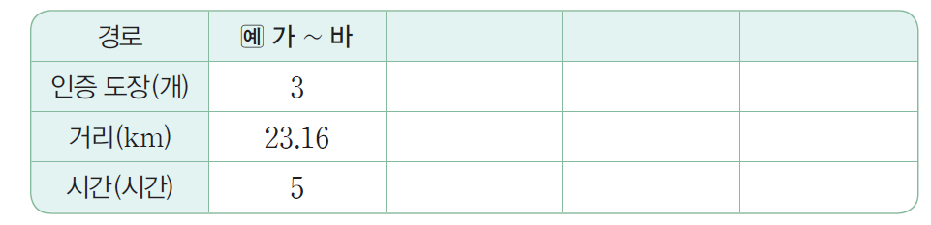
1
2
3
자전거 여행 경로를 선택하여 조건에 맞는지 확인해 보세요.
예
나~바
다~사
마~아
3
3
3
18.96
20.3
19.4
4.5
4
4

Slide 11
1
2
3
조건에 맞는 경로는 무엇인가요?
‘마~아’입니다.
문제를 바르게 해결했는지 확인해 보고, 문제를 해결한 방법을 친구들에게 이야기해 보세요.
인증 도장을 3개 찍을 수 있는 경로를 정하여 전체 거리와 걸리는 시간을 구하고, 조건에 맞는지 확인했습니다.

Slide 12

1
2
3
3
나만의 자전거 여행 경로를 정하고, 이를 소개해 봅시다.
어떤 것을 기준으로 자전거 여행 경로를 정하면 좋을까요?
운동이 많이 될 수 있게 거리는 짧아도 오래 걸리는 경로로 정할 것입니다.
최대한 긴 여행 경로로 정할 것입니다.
2시간 정도 걸리는 경로로 정할 것입니다.
어떤 경로로 정했는지
친구들과 이야기해 봐.

Slide 13
다음 시간에 배울 내용 알아보기
사각형
4단원

